Slide 1
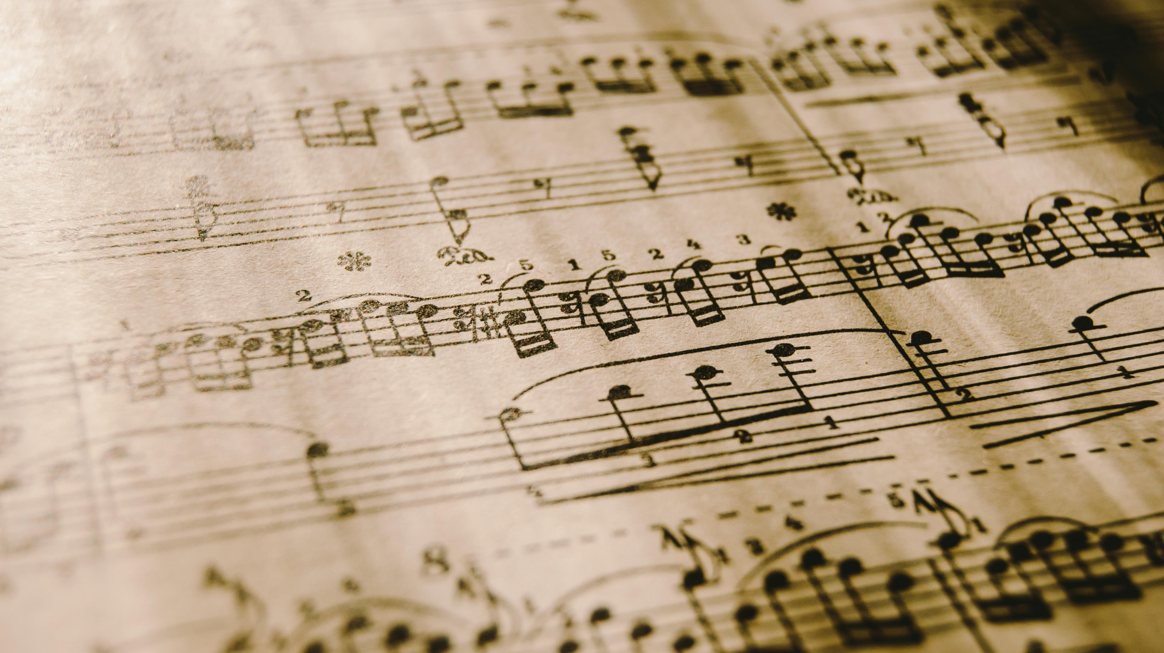
Emotus
av
Aksel Sundås,
Ludwig Oelker,
Tedros Kiflom,
Frida Gustavsson
och
Kristin Seip Stubbe

Slide 2
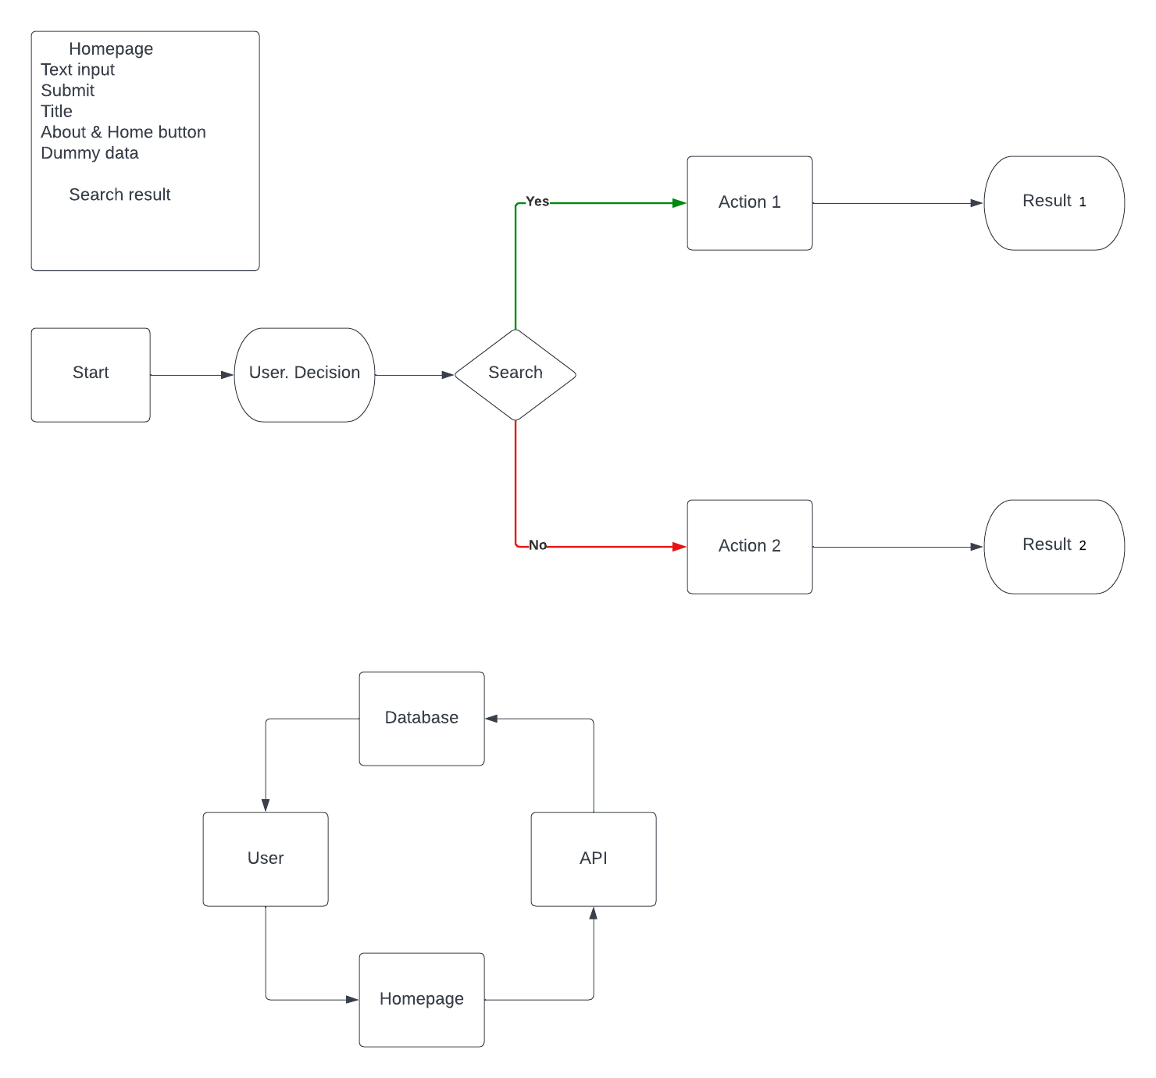
Planning

Slide 3
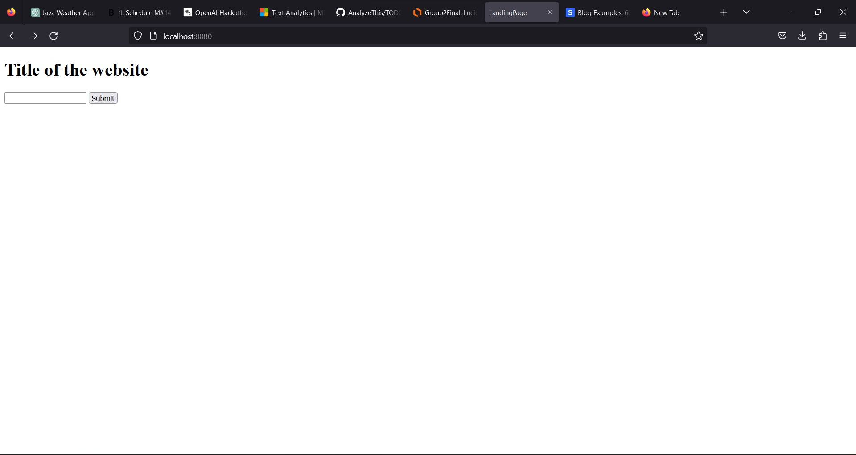
First day

Slide 4
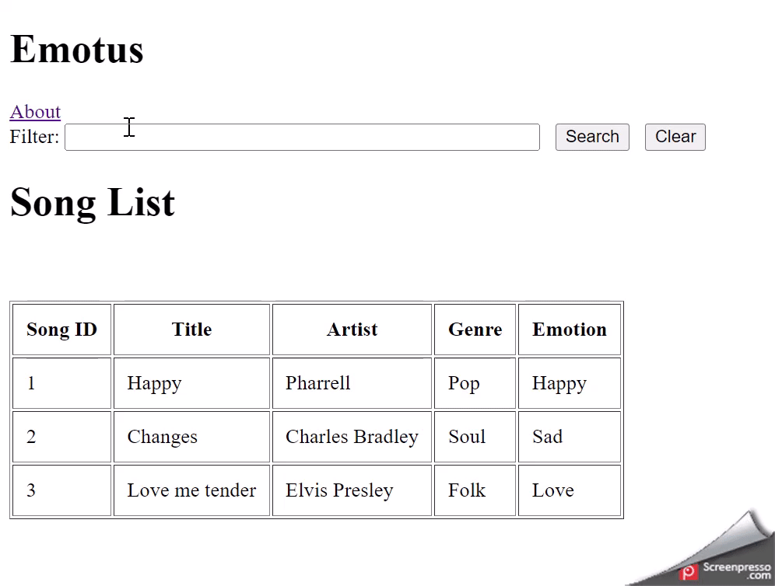

Slide 5
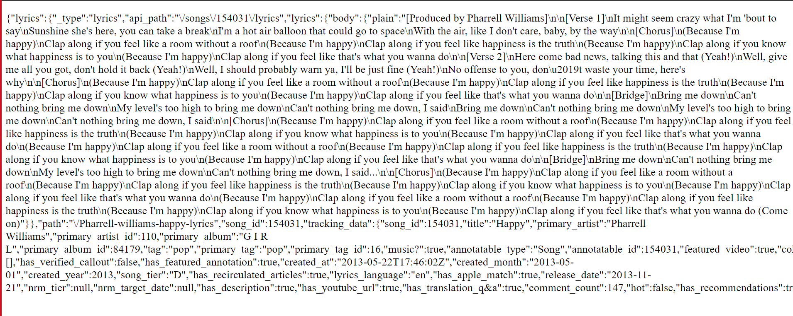

Slide 6
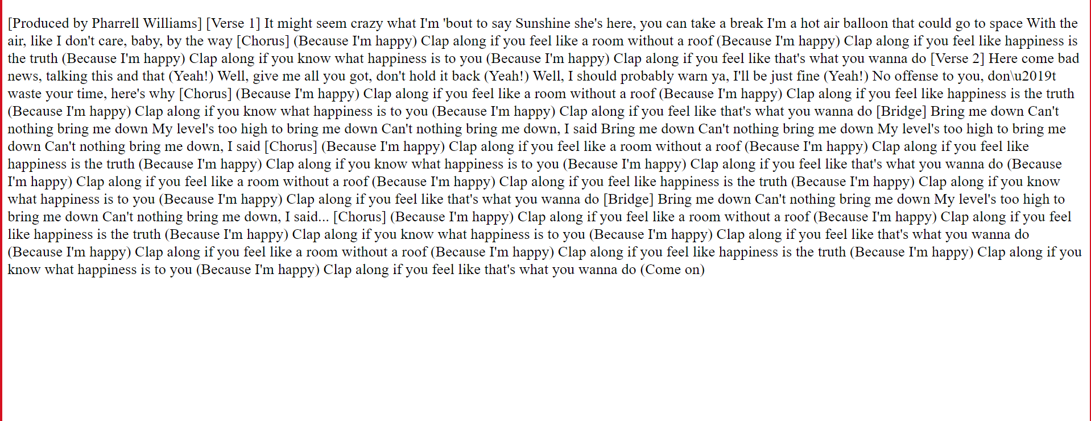

Slide 7


Slide 8
